Slide 1


МБДОУ Чухломский детский сад «Родничок»
«Посмотрите,
у меня -очень дружная семья!»

Slide 2


Slide 3
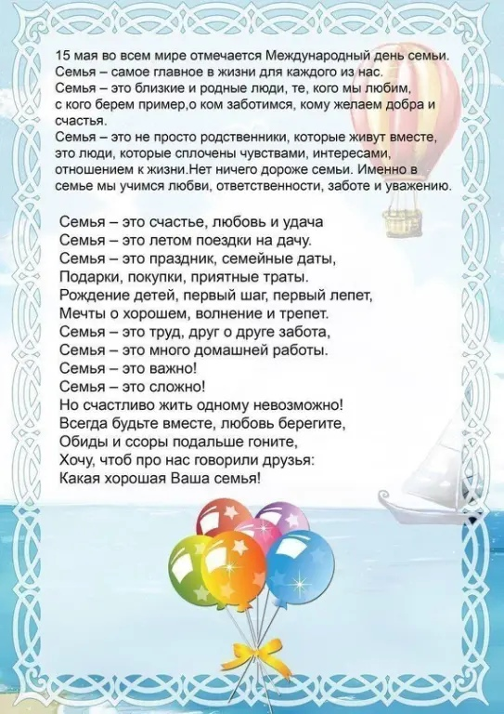

Slide 4
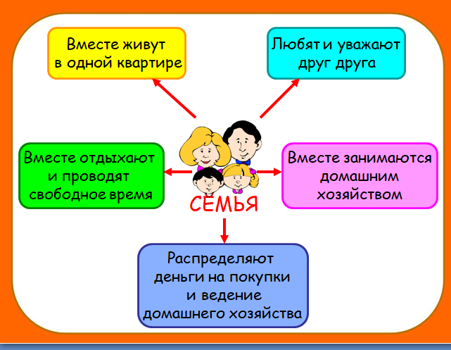

Slide 5


Slide 6
Артём К: «Я помогаю маме приносить дрова, а братик убирает снег, ходит в магазин.»
Света: «Я помогаю прибираться дома, готовить, а ещё своей лопаткой копаю с мамой грядки».
Варя: «Я помогаю кормить братика, собираю игрушки и мыть посуду».
Дима Ив: «Я помогаю чистить картошку».
Диана «Я помогаю бабушке пол подметать и посуду мыть»

Slide 7


Slide 8
Артём Н: «Мама готовит мне сосиски и пирог. Сестра даёт телефон чтобы поиграть. А папа зарабатывает много денег.»
Даня С: «Мама и папа ходят на работу, чтобы были деньги. Они покупают нам игрушки, конфеты»
Тая: «Мама готовит вкусный ужин, делает мне причёски, покупает наряды. Папа много работает.»
Арина : «Мама покупает нам с братиком конфеты, а ещё даёт телефон».
Люба: «Мама читает мне книги, покупает красивую одежду. Папа много работает и дома лежит на диване».

Slide 9
Знакомьтесь, вот моя семья,
Здесь папа, мама, все и Я.
Без них прожить никак нельзя,
Моя семья- мои друзья!
Нет на земле её милей
Дороже, ближе и родней!

Slide 10
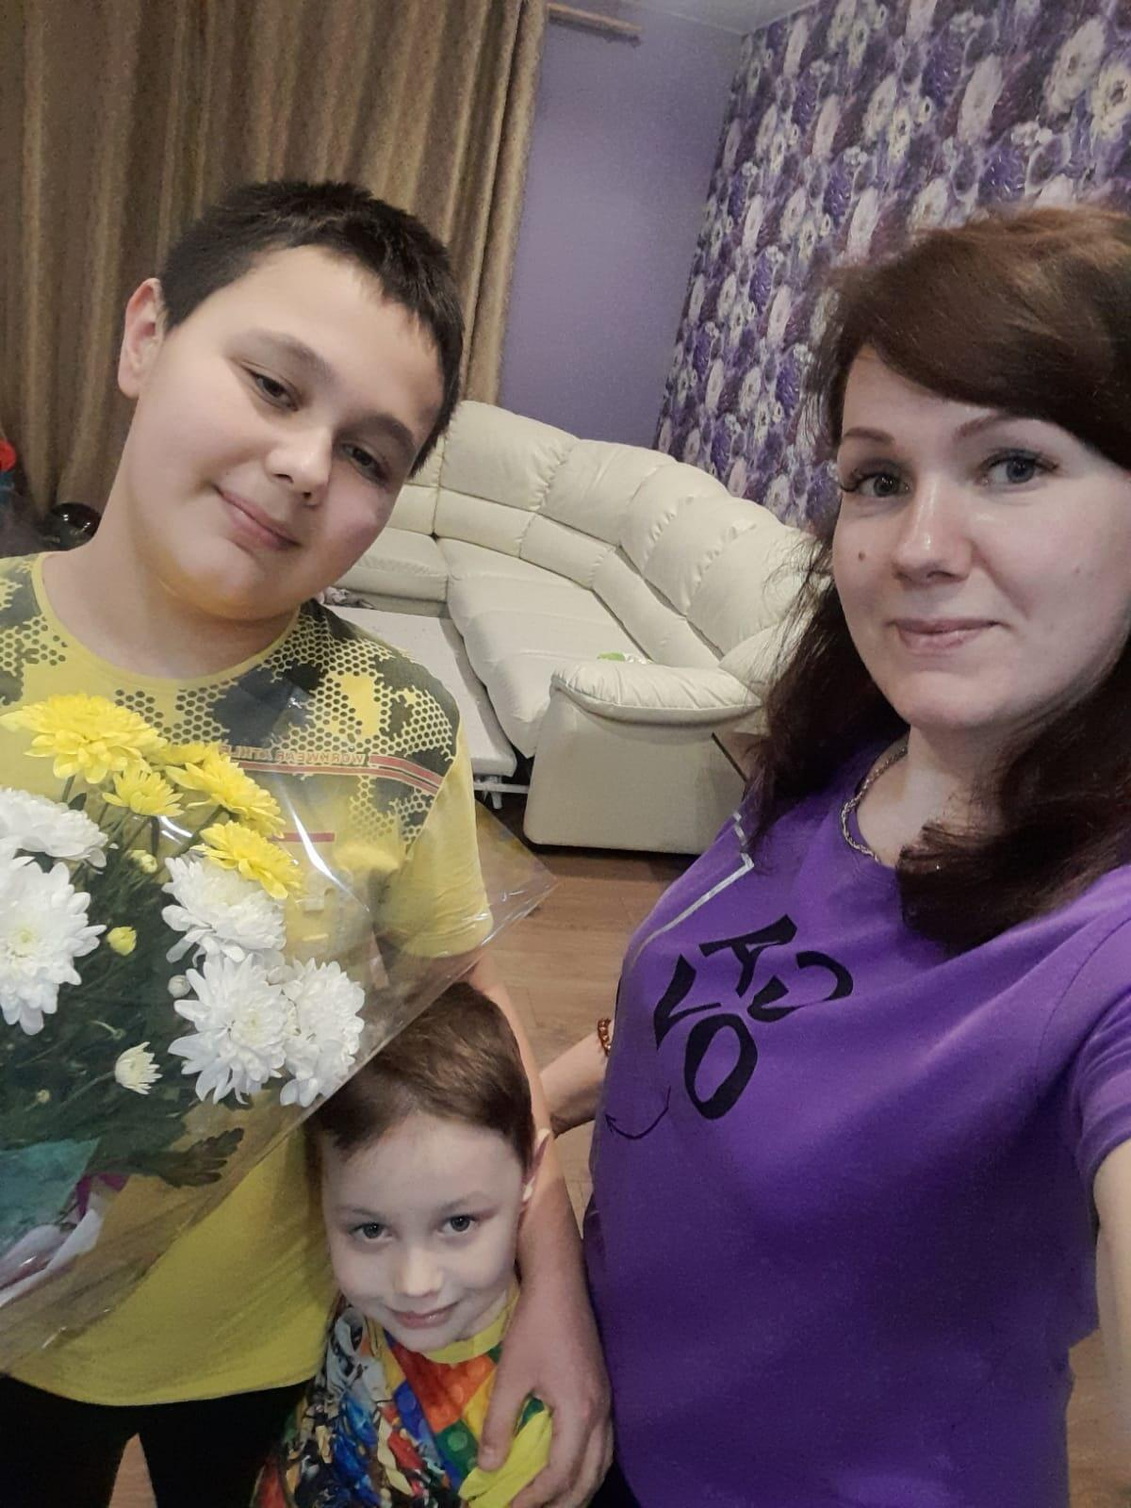
«Это моя любимая мамочка и Диня- мой брат»

Slide 11
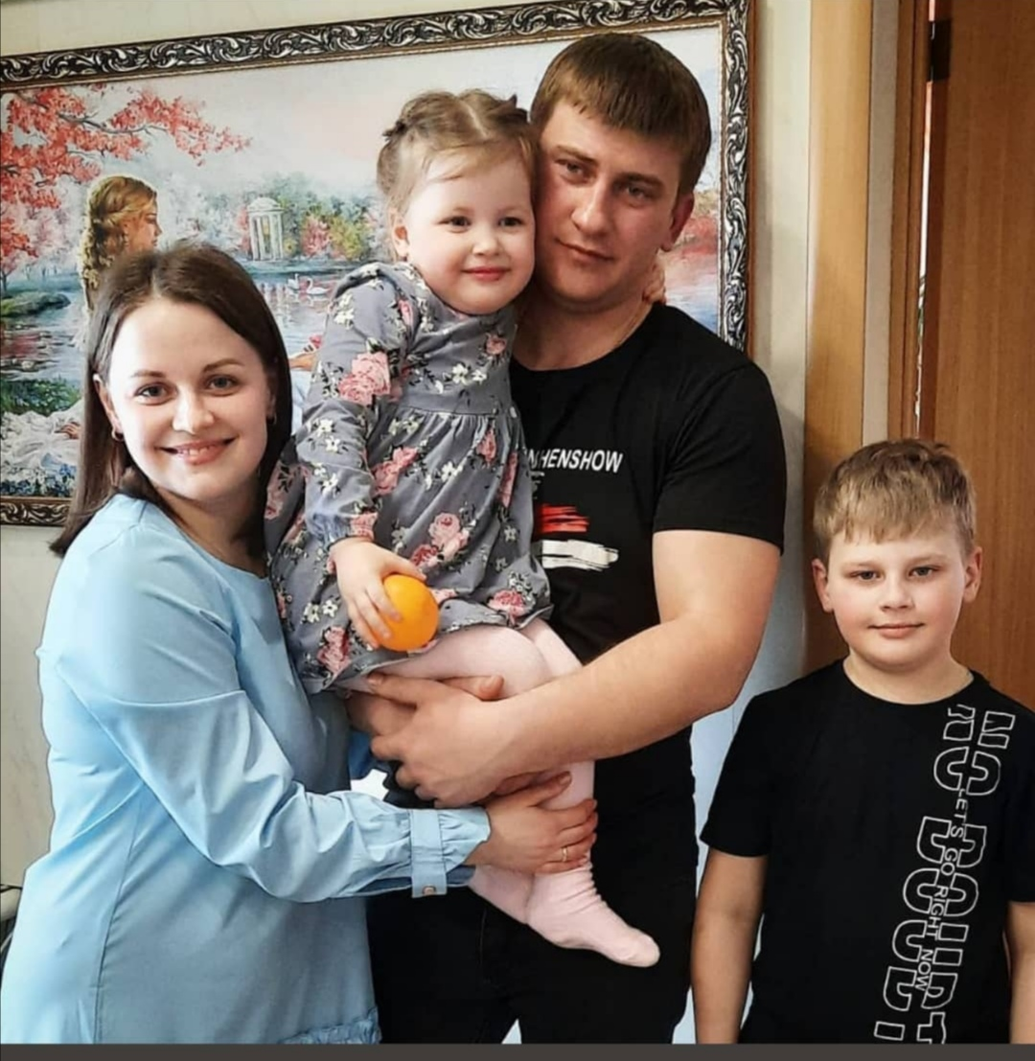

Slide 12
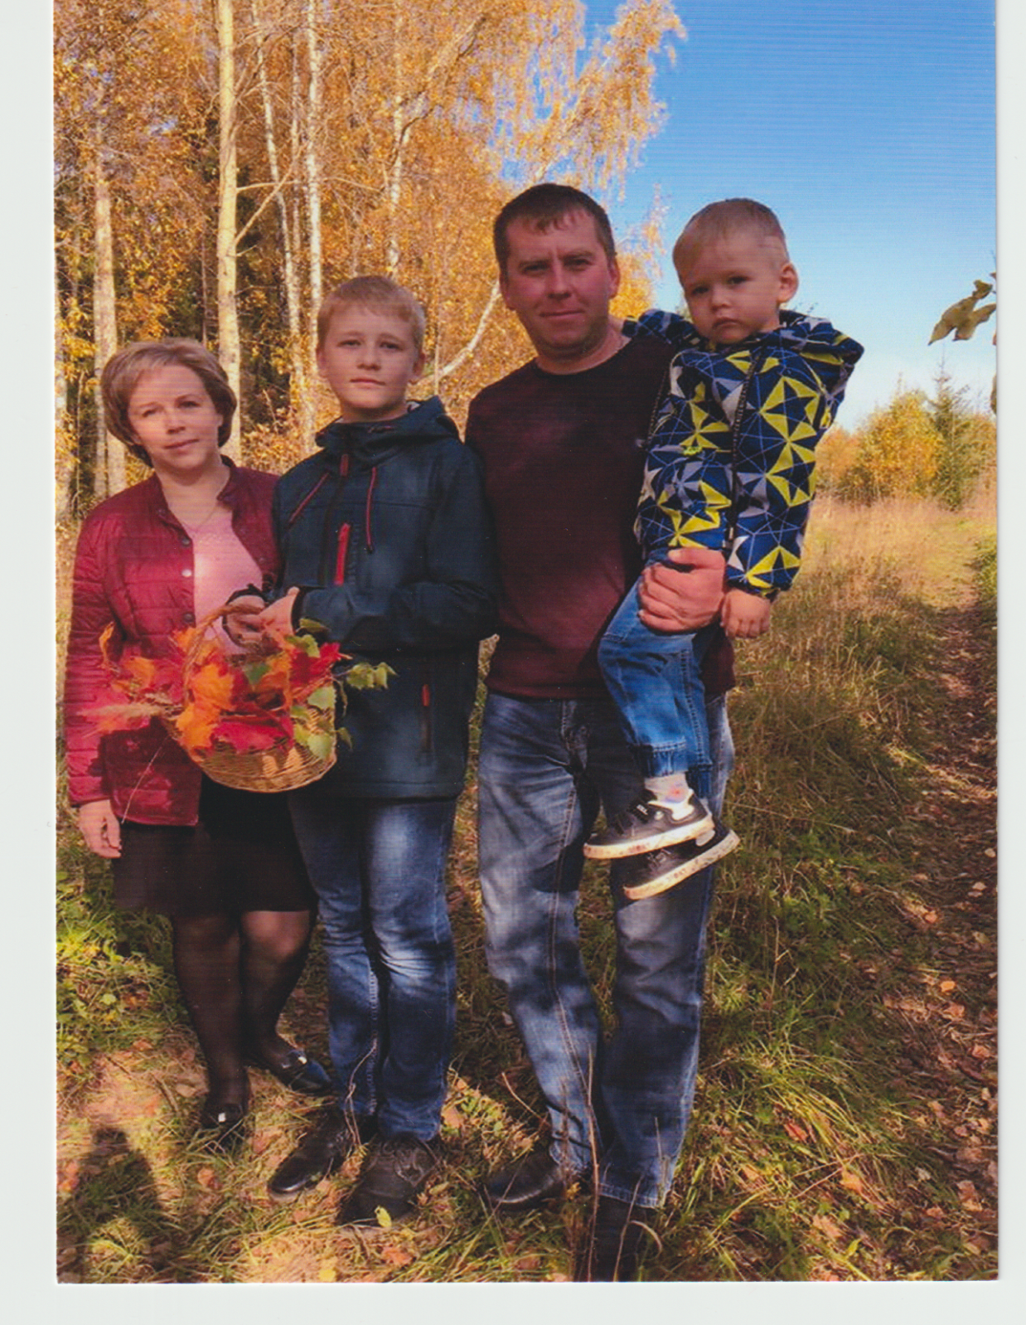
«Этот мама Ира, папа Андрюша и Владик- мой братик»

Slide 13
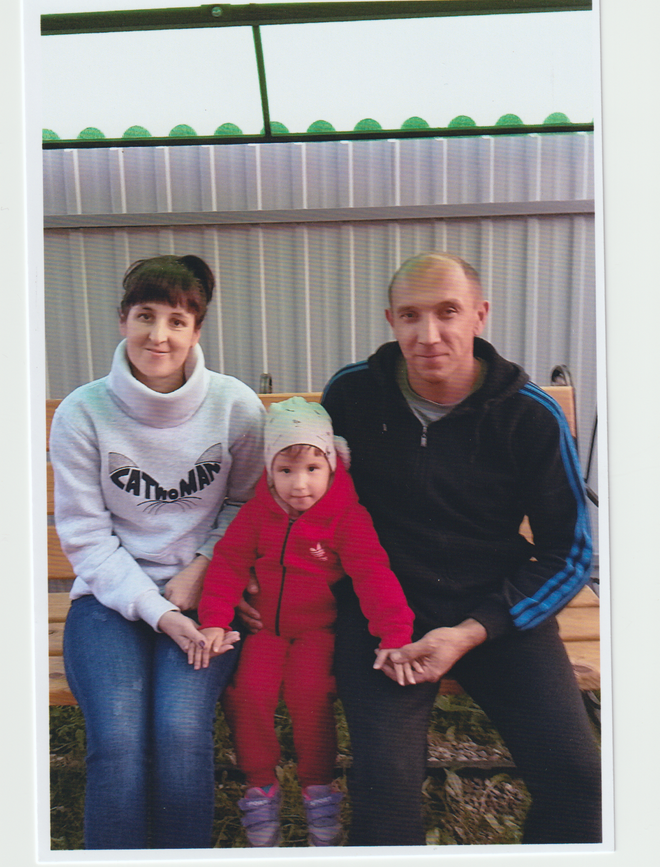
«Мои любимые мама Юля и папа Саша»

Slide 14
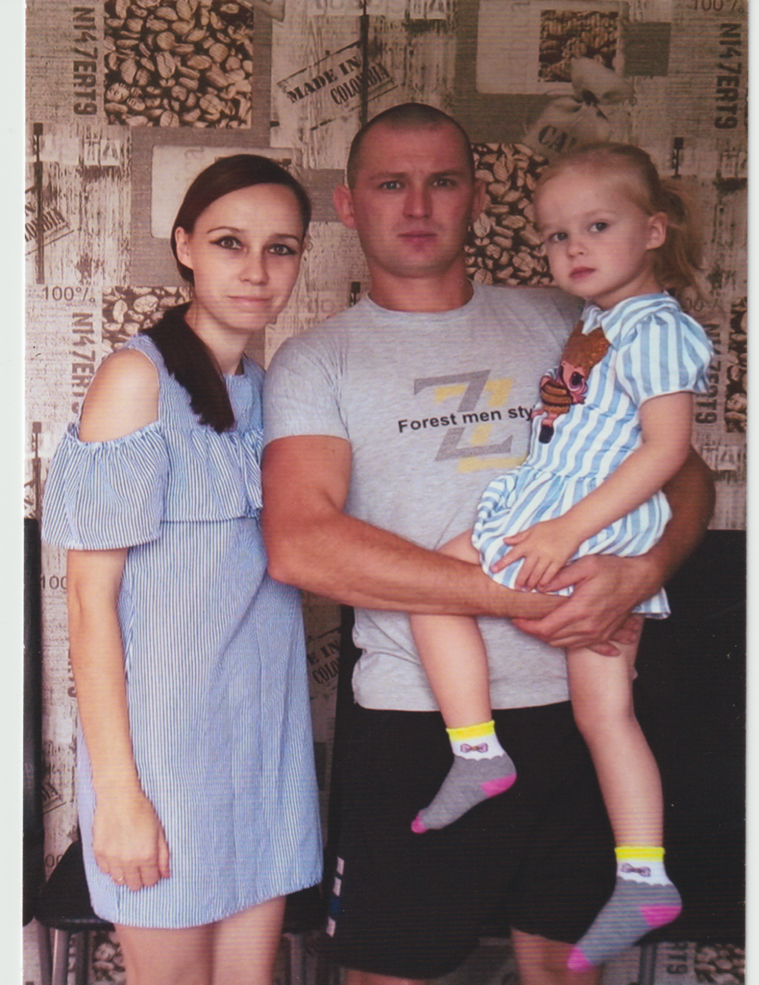

Slide 15
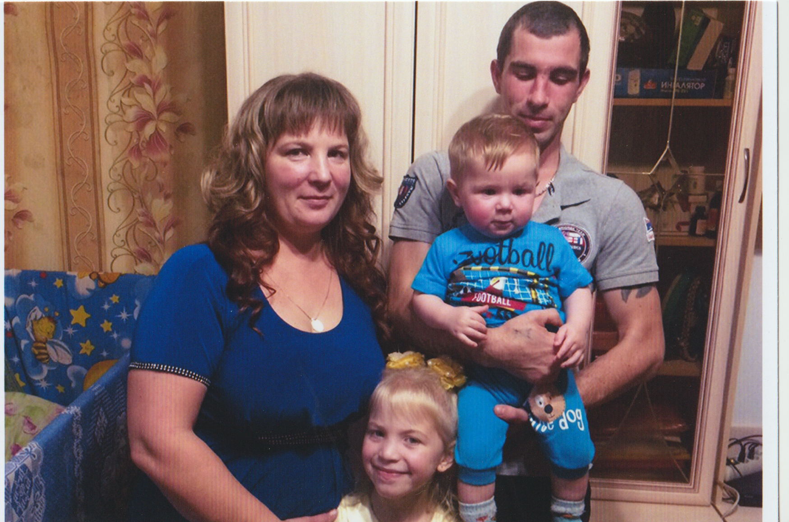
«Это Я, Лера- сестрёнка и наши родители».

Slide 16
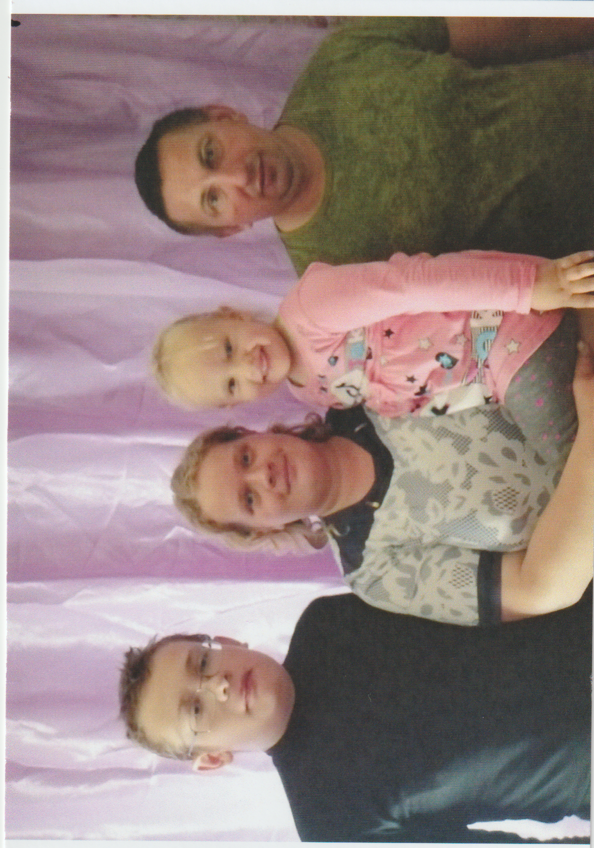
«Это наша семья Корниловых мама Катя, папа Лёша, брат и Я- Света»

Slide 17
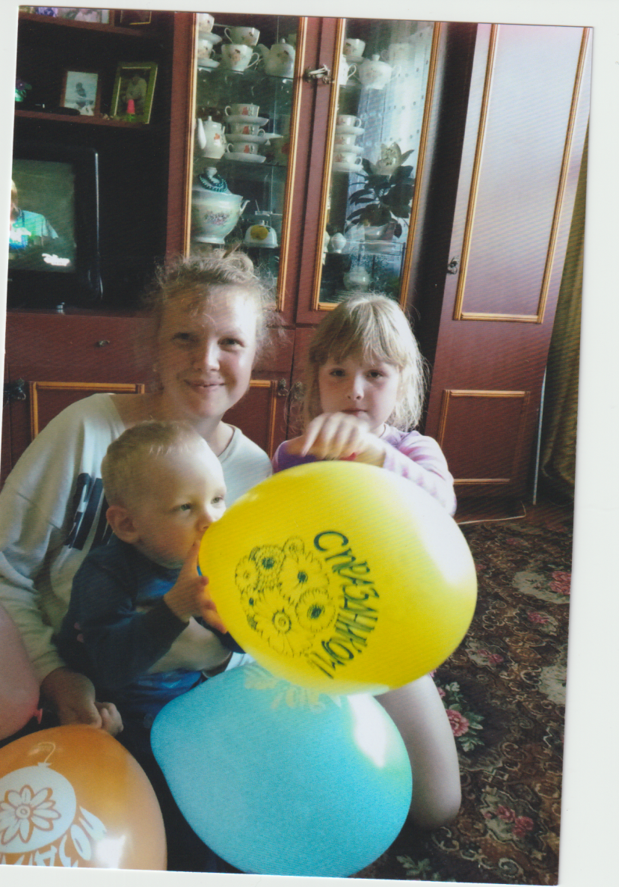
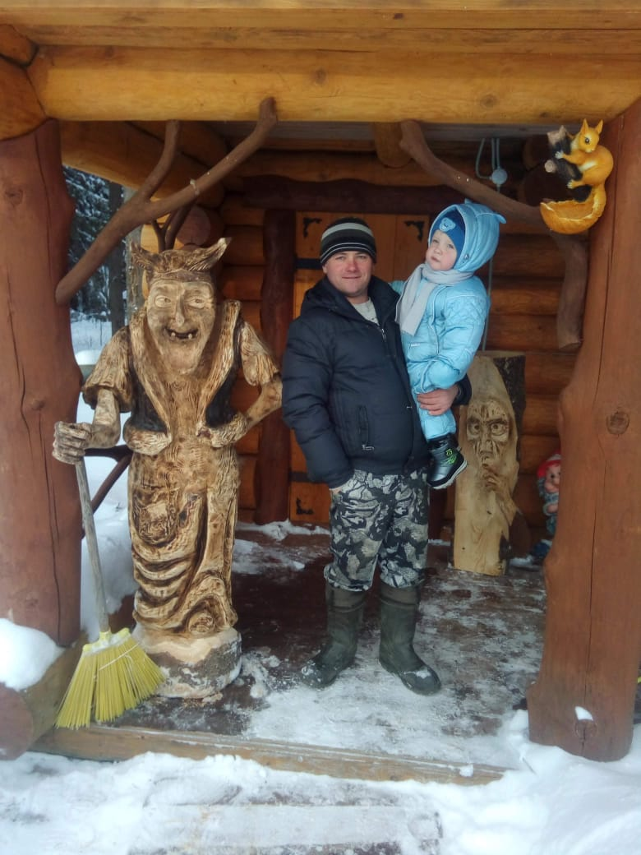
«Моя мама Оля, сестрёнка Вика, папа Саша и Я- Артём Налётов»

Slide 18
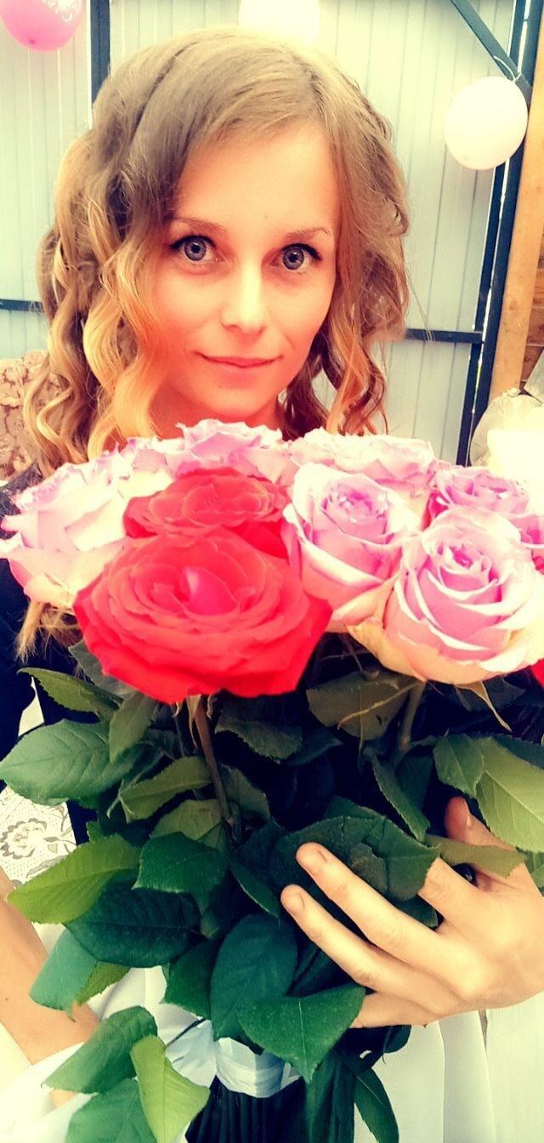
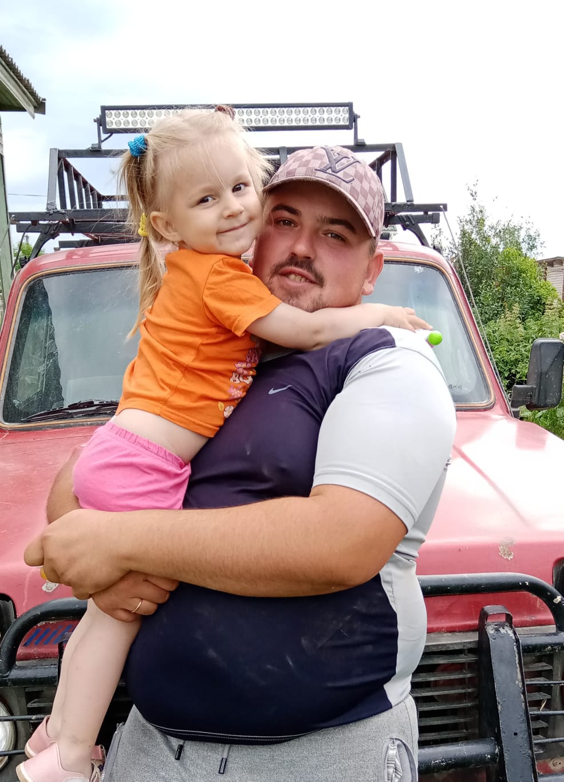
Мама Юля, папа Тёма и Я, а ещё есть братик Лёша»

Slide 19
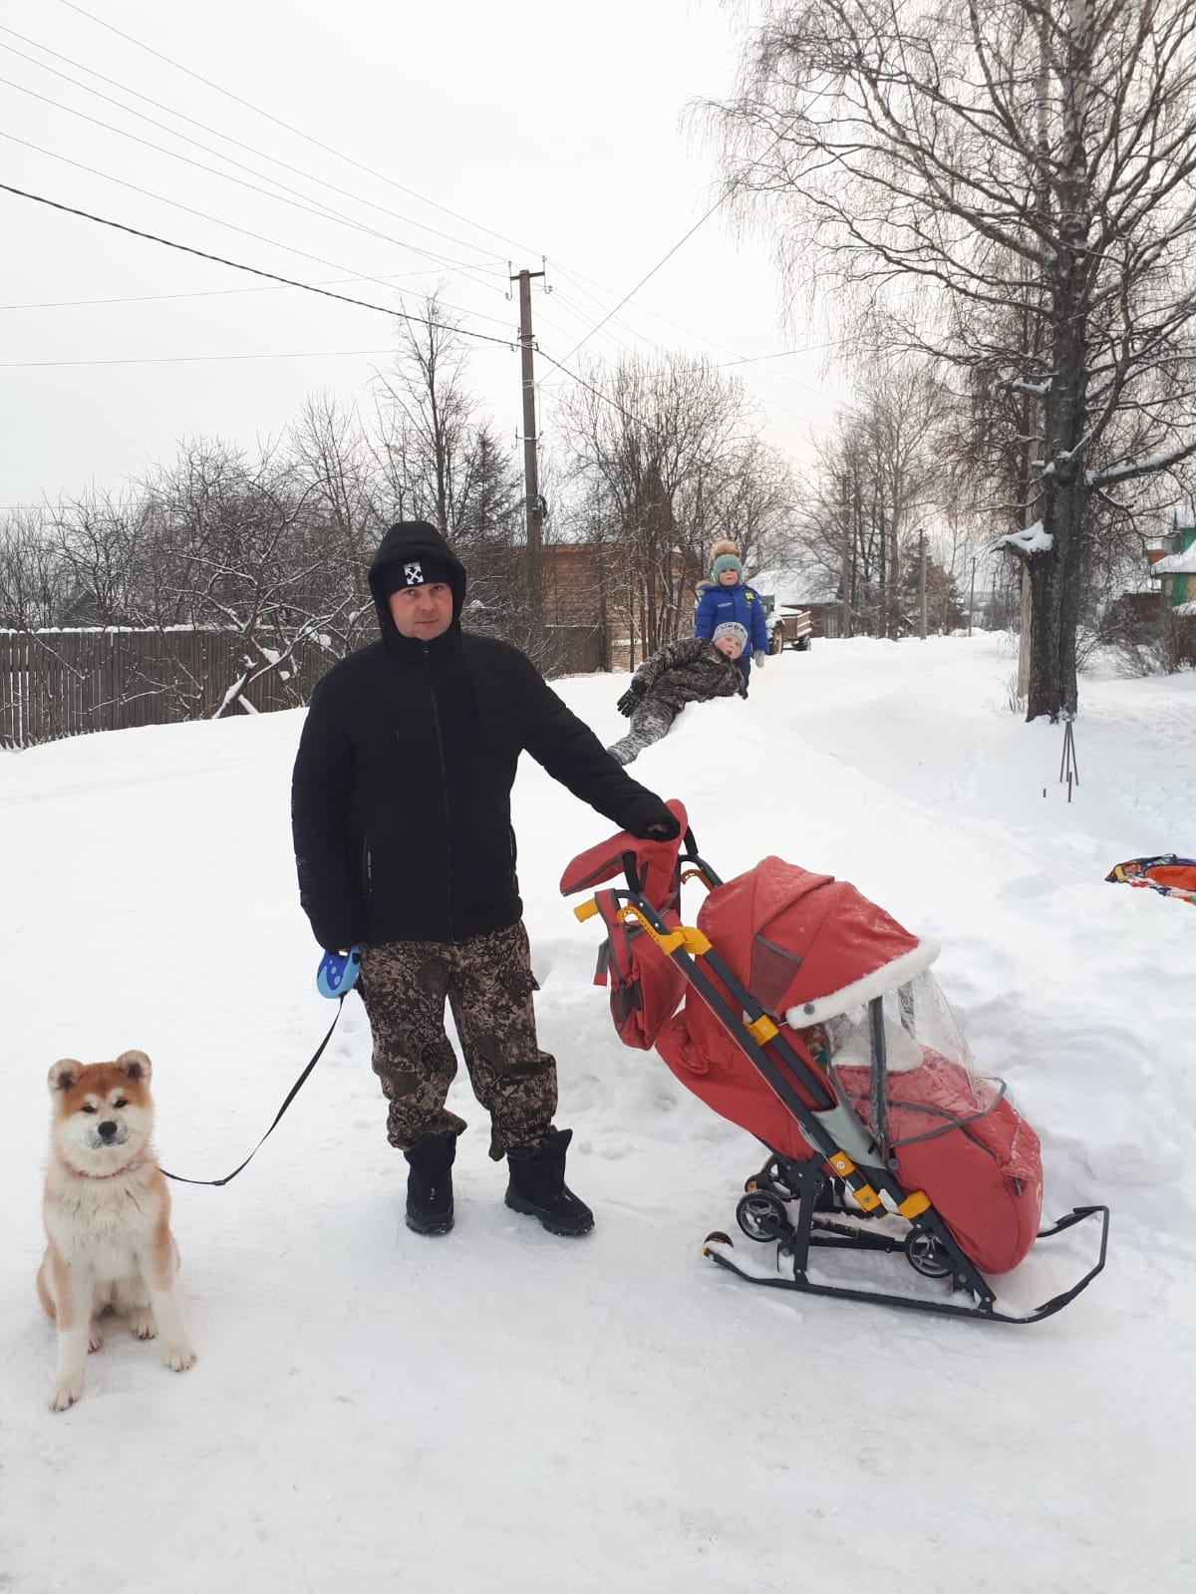
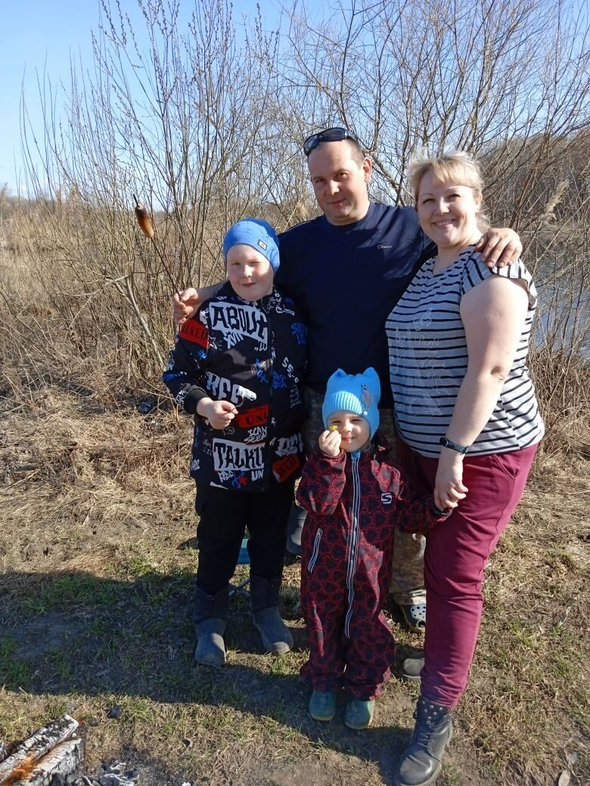
Папа Коля, мама Наташа, Егор и Ванечка -мои братья, Я и Юмэ»

Slide 20
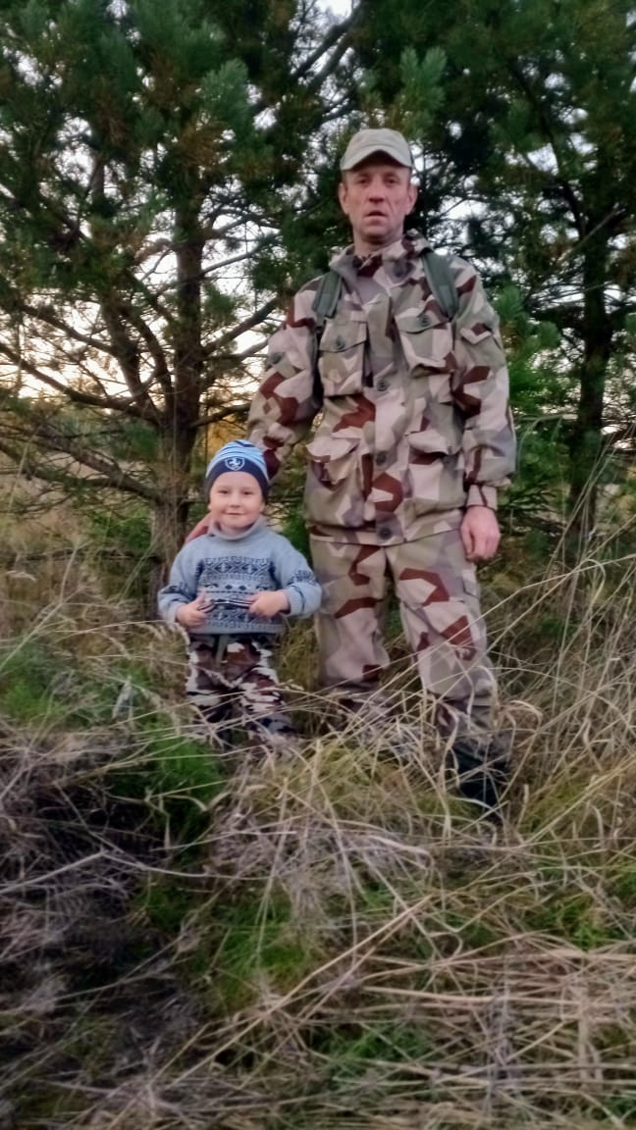
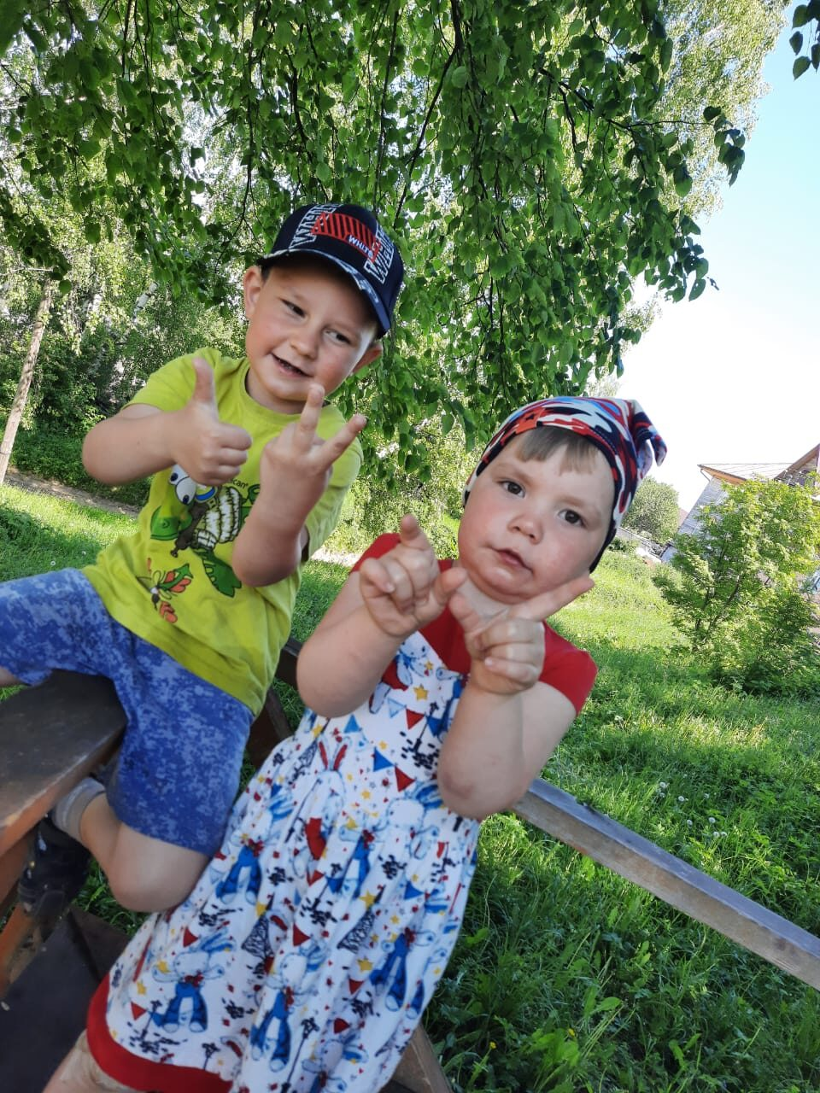
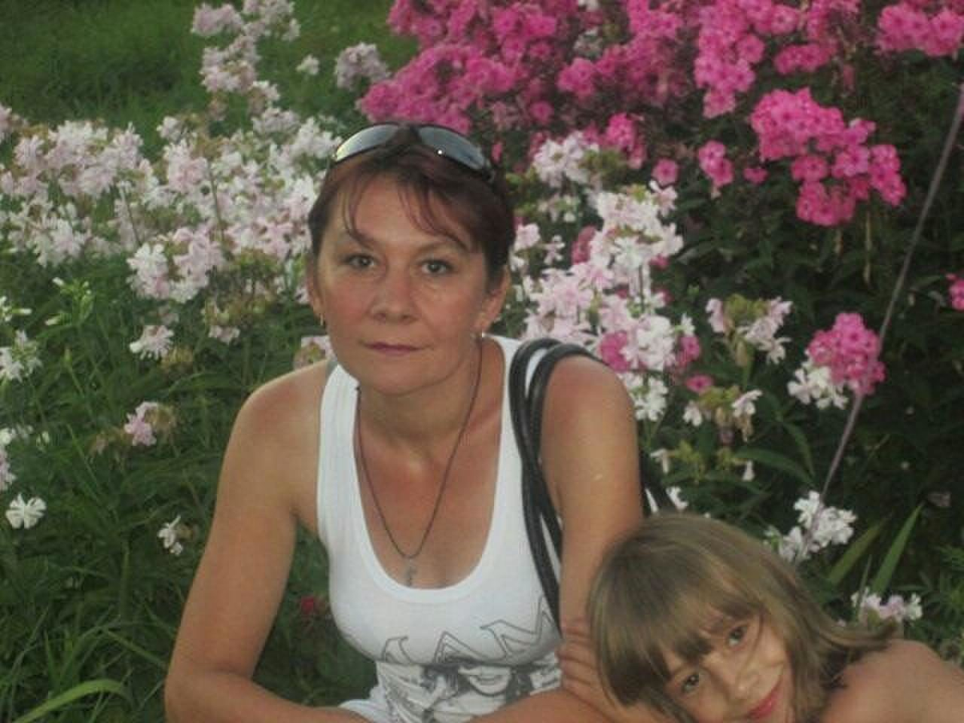
«Наша семья Я, Милана, папа Миша и мама Оксана, ещё Аня»

Slide 21
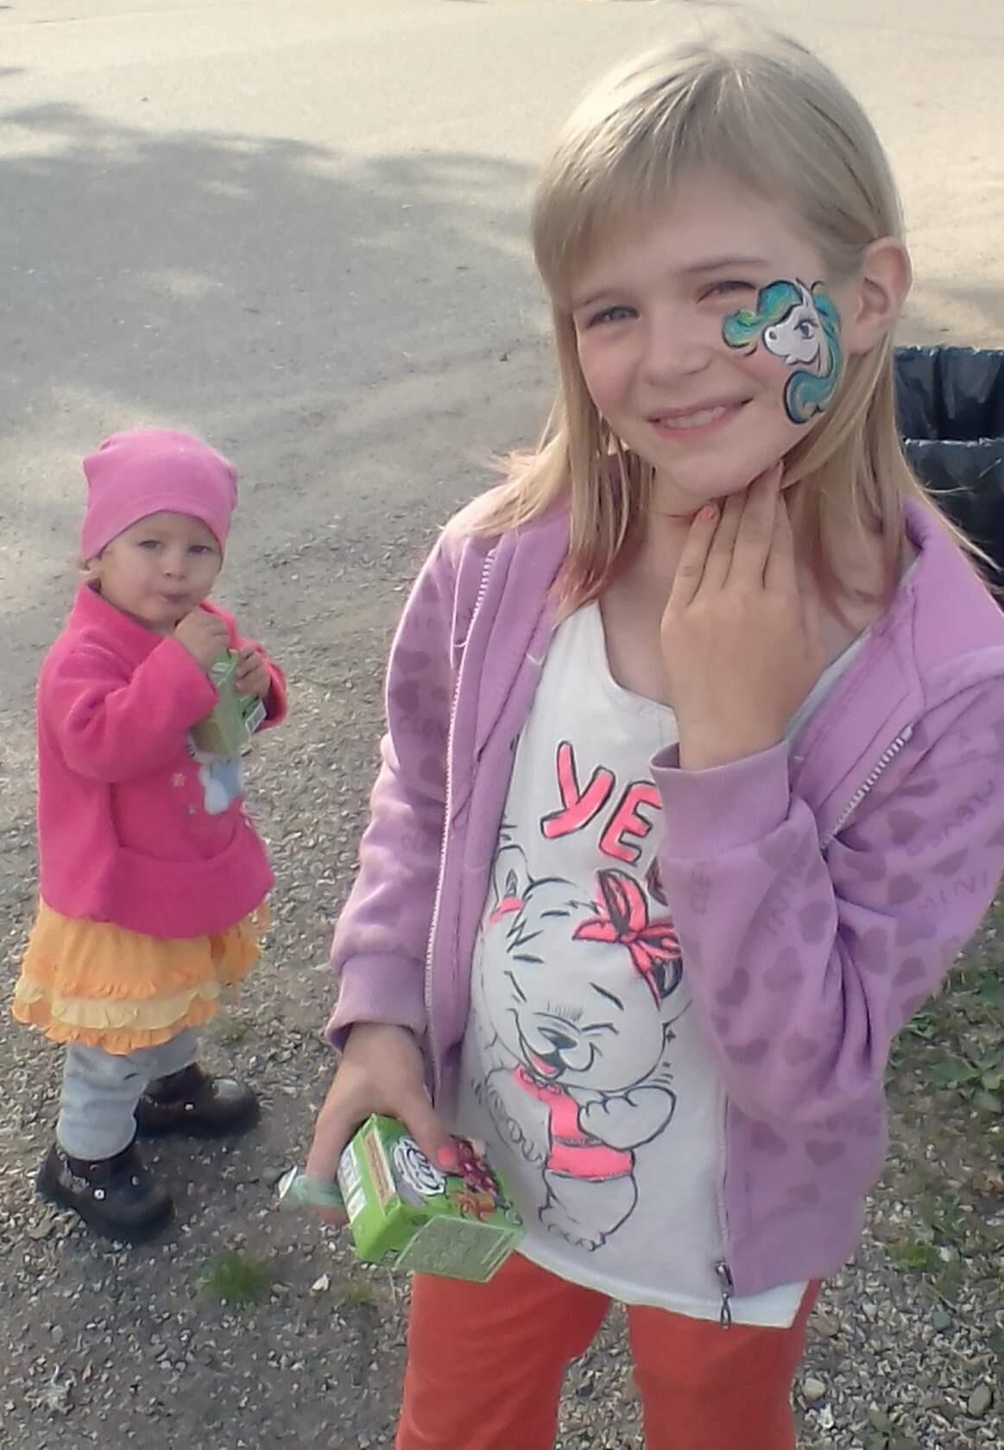
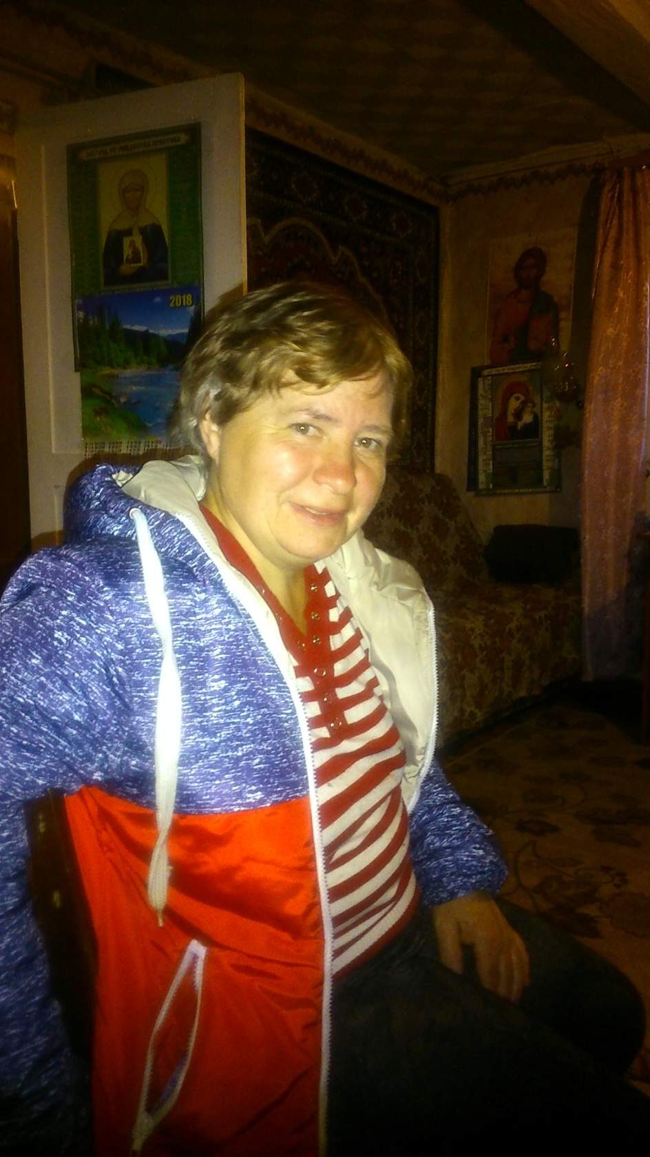
«Моя бабушка, Алинка- сестрёнка и Я»

Slide 22


Slide 23
Спасибо
за внимание!!!!

